Slide 1
To use, or not to use, that is the question.
Или, техники формирующего оценивания на уроках английского языка.
Кругликова М.А.
Учитель английского языка
МАОУ Лицей 28

Slide 2
«В современной школе все направлено на то, чтобы разъединять учеников, а не сближать их. Отметки, соревнования-все это ведет к развитию зависти и тщеславия», - утверждала Н.К.Крупская в 1911 году. «Отметка, которой приписывается лишь невинная роль простого отражателя и фиксатора результата оценки, на практике становится для ребенка источником радости или горя.»- Ш.А.Амонашвили «Если бы я стал министром образования России, то первым делом , я бы отменил оценки в школе!»- утверждение 80% опрошенных учеников

Slide 3
Сегодня , для повышения качества образования, в школах выбирают подходящие эффективные педагогические технологии: формирующее оценивание, критическое мышление, креативность, работа в команде.

Slide 4
Формирующее оценивание — это набор практик, техник и активностей, которые помогают оценивать обучение в процессе. Преподаватель или учитель получает обратную связь от учеников, чтобы понять, как они воспринимают материал, и благодаря этому скорректировать программу, дифференцировать (то есть сделать более персонализированным) обучение. Ученикам формирующее оценивание помогает развивать полезные навыки — рефлексировать, работать с информацией, оценивать себя и свои успехи, проектировать своё учение и проявлять самостоятельность.

Slide 5
Преимущества формирующего оценивания: Формирует учебный процесс - техники формирующего оценивания позволяют управлять вниманием учеников на каждом этапе обучения с учетом характеристик изучаемых курсов и уровня достигнутых результатов. Сфокусировано на ученике - внимание концентрируется на отслеживании и улучшении процесса учения с учетом достигнутых результатов каждого ребенка, что , чаще всего, повышает его мотивацию к учебе и желание исправить свои недочеты.

Slide 6
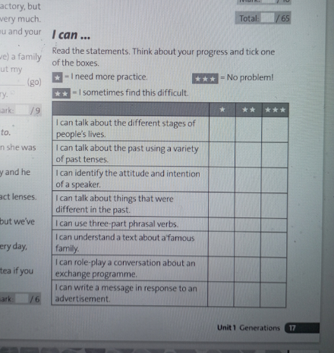
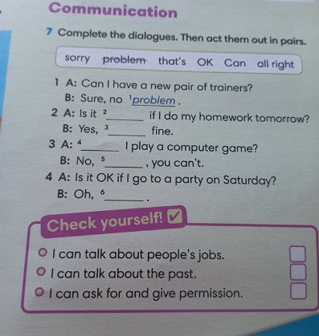
Привычные для учителя английского:

Slide 7
По времени проведения методы и приемы оценивания делятся на: 1) регулярно используемые в течении образовательного процесса (на уроке) 2) используемые после изучения определённого блока(темы, правила, и т д)

Slide 8
Оценивание в ходе урока:
Сигналы рукой
Светофор
Поиск ошибки
Измерение температуры
Рассуждение по алгоритму
Перевод информации
Я- учитель

Slide 9
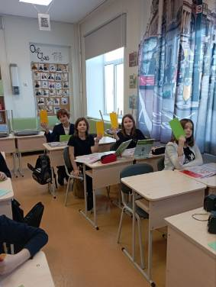
Сигналы рукой и Светофор: в процессе урока дети показывают уровень освоения информации.

Slide 10
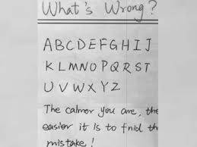
Поиск ошибки: ученики ищут ошибки в правилах или в практических заданиях

Slide 11
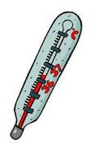
Измерение температуры: учащиеся должны объяснить ход своих мыслей , чтобы учитель мог понять, на сколько верно выполняется задание

Slide 12
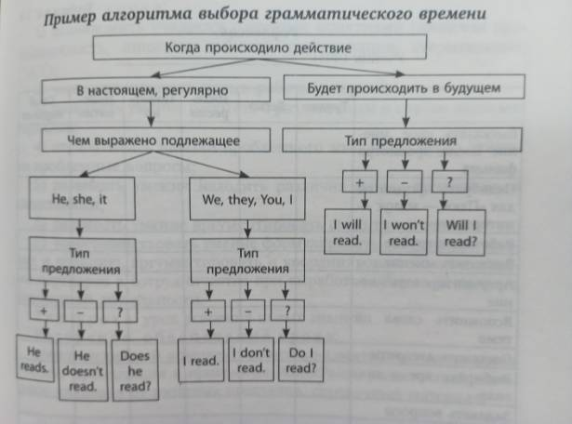
Рассуждение по алгоритму: на первом этапе учитель совместно с учениками создают алгоритм, а потом, на его основе, выполняют задание

Slide 13
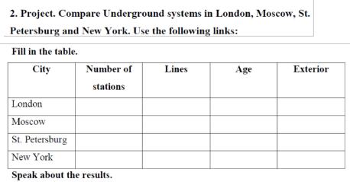
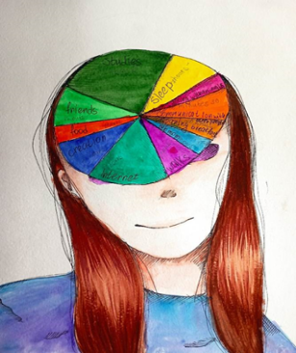
Перевод информации: ученики преобразовывают текст в таблицу и наоборот, текст в картинку и т д

Slide 14
Я- учитель!: Ученик объясняет материал.

Slide 15
Оценивание по итогам урока:
Матрица запоминания
Две звезды и желание.
Вопросы для тестов
Недельный отчет

Slide 16
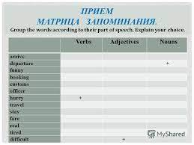
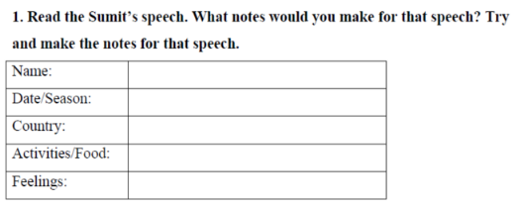
Матрица запоминания: ученики заполняют таблицу в соответствии с заголовками столбцов и строк.

Slide 17
Создание тестов: ученики составляют контрольные работы друг для друга( обязательно с критериями)

Slide 18
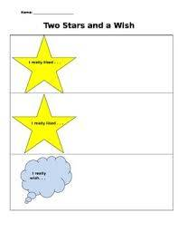
Две звезды и желание: ученики проверяют задания друг друга, определят два положительных момента и то, что требует доработки

Slide 19
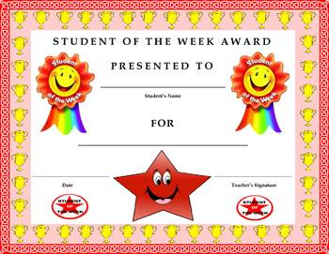
Недельный отчет: я смог, я научился, мне сложно….

Slide 20
And what about you?

